Slide 1

Edytor obrazów
Mateusz Jurczak
Mikołaj Matuszewski
Julia Parobczy

Slide 2
Założenia projektowe
GUI (SWING)
Undo/Redo
Zapis do pliku projektu
Zapis do plików graficznych
Operowanie na warstwach

Slide 3
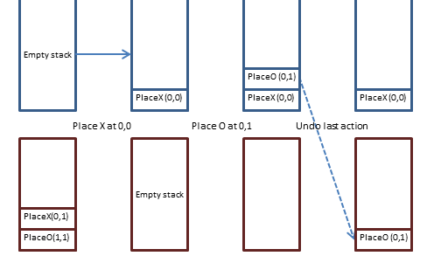
Undo/Redo

Slide 4
Przykładowe efekty i nie tylko
rozycie gaussa
ekspozycja
kontrast
podświetlenia
cienie
biel i czerń
balans bieli
nasycenie
tekstura
wineta
rybie oko
filtry, nakładki

Slide 5
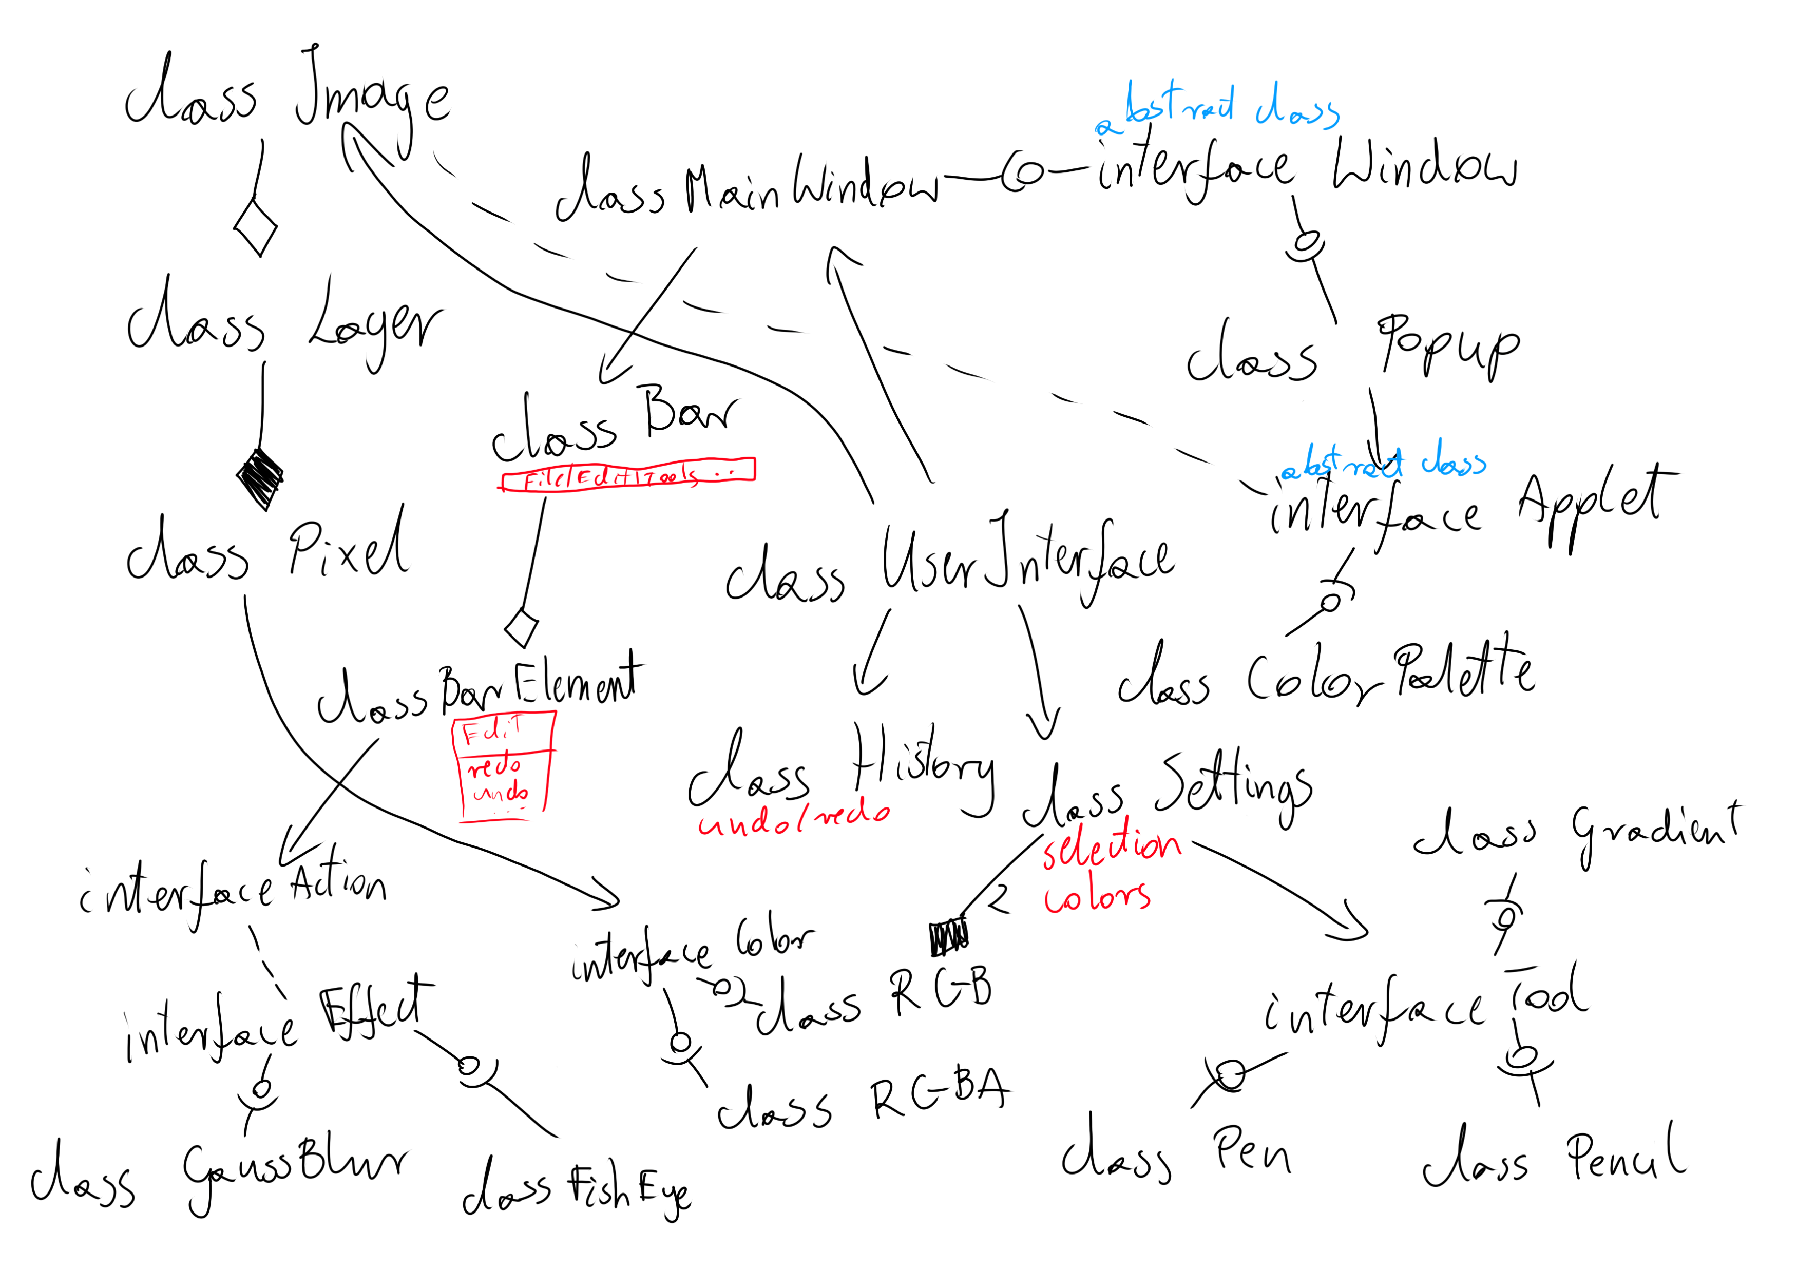
Praktyczny diagram

Slide 6
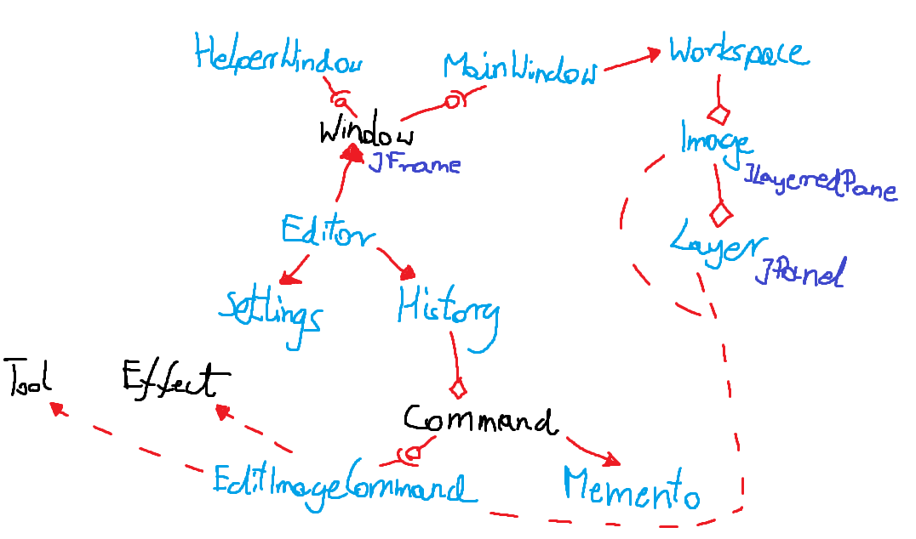
Praktyczniejszy diagram

Slide 7
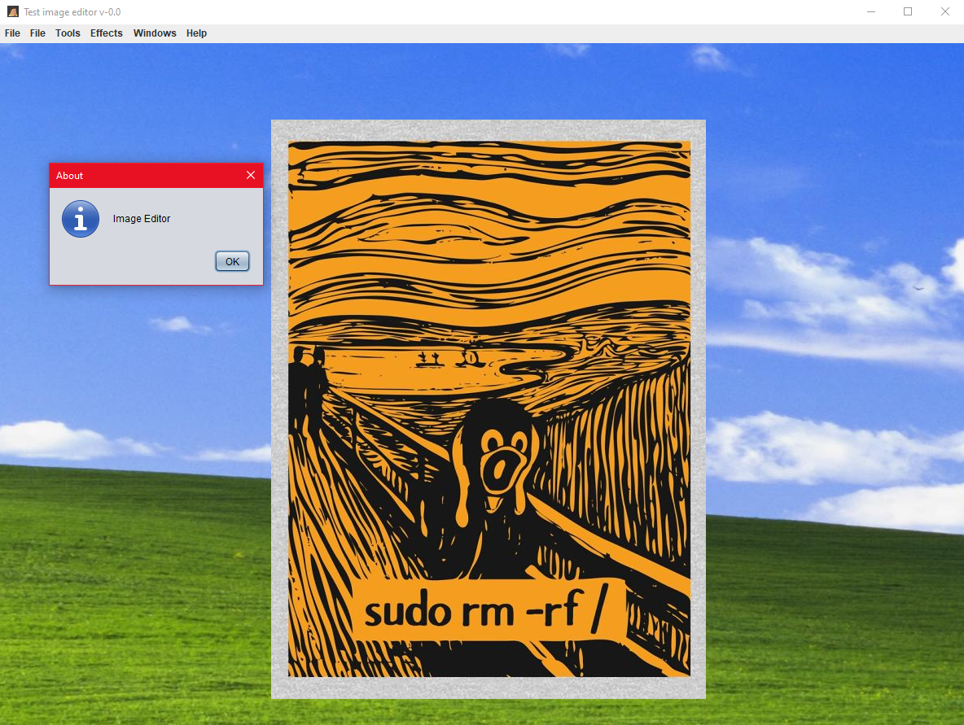
Szybkie prototypowanie inżynierskie

Slide 8
Projekt w trakcie rozwoju…
Wersja finalna już niedługo!

